Slide 1
Bootstrap e Design Responsivo
Sites que se adaptam a vários dispositivos como tablets, celulares e computadores.

Slide 2
Instruções
Leia e preste atenção nos slides de 1 até 7
A partir do slide 9 fazer a tarefa para ser colocada no Moodle
Bom trabalho.

Slide 3
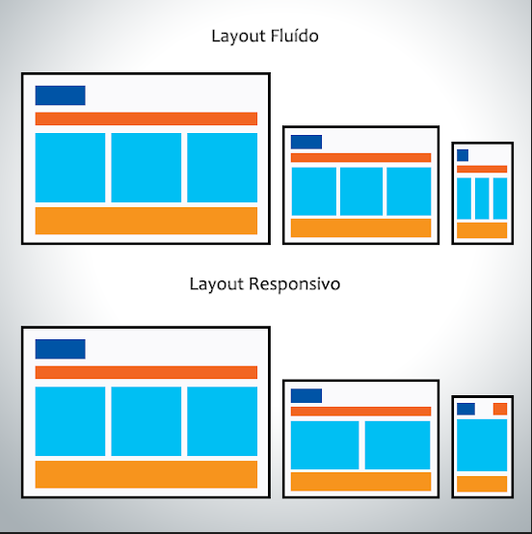
Layout fixo x layout fluido
Layout fixo: tamanho fica fixo : valores em pixel
Layout fluido: tamanho da tela se adapta : valores em porcentagem
Layout responsivo: responde aos diversos tamanhos de tela
Layout adptivo: são criadas várias versões de um site e ele abre de acordo com o dispositivo.
https://sergiofvs.blogspot.com/2013/11/design-responsivo.html

Slide 4
Busque na web exemplos de sites
www.ifsp.edu.br
www.uol.com.br
?
?
?

Slide 5
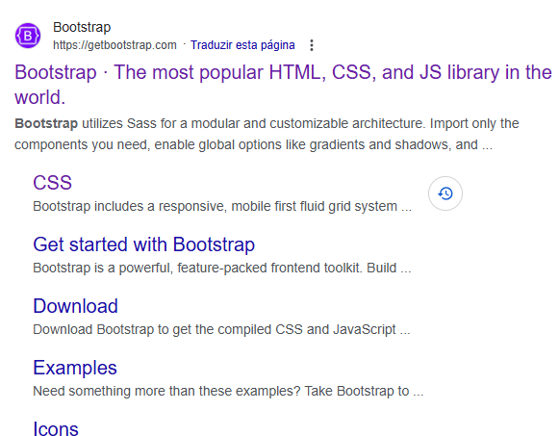
Bootstrap
https://getbootstrap.com/docs/5.3/getting-started/introduction/
Framework utilizado para criar sites responsivos
Digitar bootstrap no Google e
fazer o download
Provavelmente não dará para fazer o
download nos micros da escola,
então, utilizaremos o link.

Slide 6
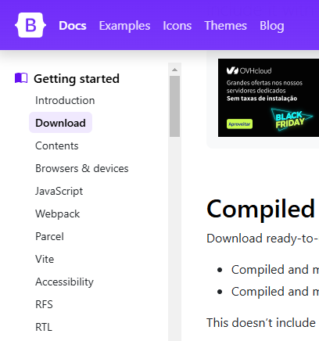
Bootstrap
Na página, tem várias instruções para usar as ferramentas
Tem exemplos para copiar
Tem Themes (temas) para comprar
Exemplos de sites que utilizam o bootstrap.
Blog: exemplos de código, de versões, ...

Slide 7
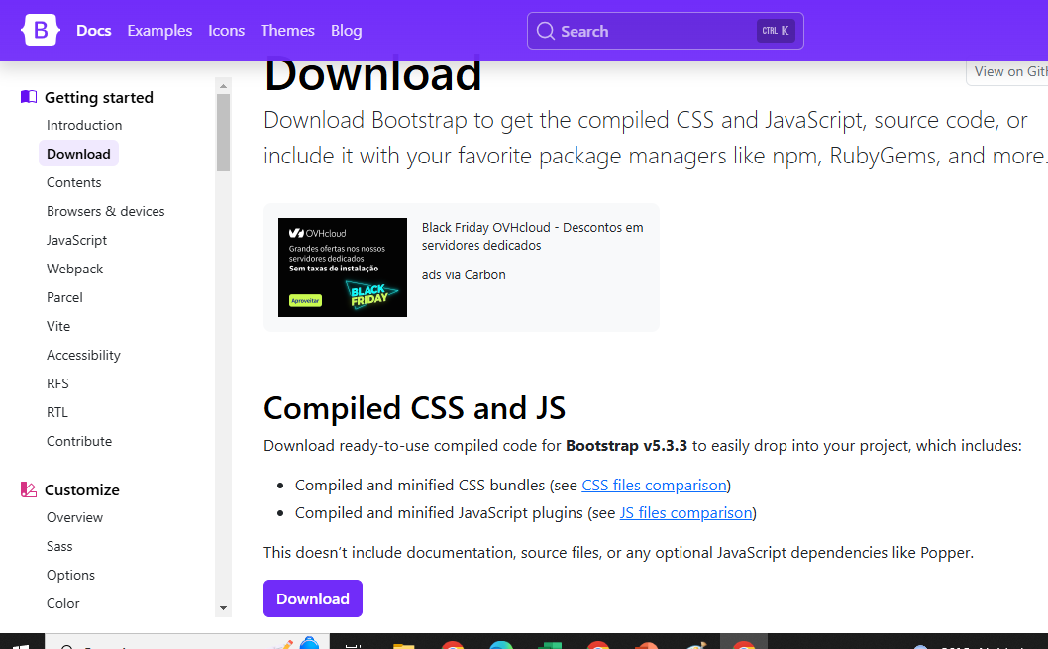



Coloca a pasta dentro da pasta do seu projeto ou seja, colocar na pasta SPOWEB_V

Slide 8
Siga os passos

Slide 9

Configuração 1
Criar um arquivo reponsivo1.html e salvar na pasta SPOWEB_V
Copiar o texto abaixo do site:
https://getbootstrap.com/docs/5.3/getting-started/introduction/
<!doctype html>
<html lang="en">
<head>
<meta charset="utf-8">
<meta name="viewport" content="width=device-width, initial-scale=1">
<title>Bootstrap demo</title>
</head>
<body>
<h1>Hello, world!</h1>
</body>
</html>
Largura do dispositivo
Escala de zoom inicial para todos

Slide 10
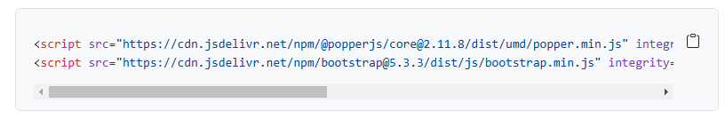
Configuração 2
https://getbootstrap.com/docs/5.3/getting-started/introduction/
<!doctype html>
<html lang="en">
<head>
<meta charset="utf-8">
<meta name="viewport" content="width=device-width, initial-scale=1">
<title>Bootstrap demo</title>
<link href="https://cdn.jsdelivr.net/npm/bootstrap@5.3.3/dist/css/bootstrap.min.css" rel="stylesheet" integrity="sha384-QWTKZyjpPEjISv5WaRU9OFeRpok6YctnYmDr5pNlyT2bRjXh0JMhjY6hW+ALEwIH" crossorigin="anonymous">
</head>
<body>
<h1>Hello, world!</h1>
</body>
</html>
Se usar o arquivo, especificar o local.
Se usar o link: ele vai buscar na web
O link do JavaScript não será usado

Slide 11
Classes do bootstrap
Se você está utilizando o link do bootstrap, você consegue utilizar as classes pré definidas.
Vamos conhecer algumas ...

Slide 12
Responsivo1.html
<!doctype html>
<html lang="en">
<head>
<meta charset="utf-8">
<meta name="viewport" content="width=device-width, initial-scale=1">
<title>Bootstrap demo</title>
<link href="https://cdn.jsdelivr.net/npm/bootstrap@5.3.3/dist/css/bootstrap.min.css" rel="stylesheet" integrity="sha384-QWTKZyjpPEjISv5WaRU9OFeRpok6YctnYmDr5pNlyT2bRjXh0JMhjY6hW+ALEwIH" crossorigin="anonymous">
</head>
<body>
</body>
</html>

Slide 13
Formatação de Texto - cabeçalho
Testar assim
Depois, testar assim:
<body>
<h1>Título 1</h1>
<h2>Título 2</h1>
<h3>Título 3</h1>
<h4>Título 4</h1>
</body>
<h1 class="display-1">Titulo 1</h1>
<h2 class="display-2">Titulo 1</h1>
<h3 class="display-3">Titulo 1</h1>
<h4 class="display-4">Titulo 1</h1>

Slide 14
Formatação de Texto - parágrafo
<p>Existem atualmente cerca de 250 raças de gatos domésticos. Por apresentarem com pesos médios variáveis entre 2,5 a 12 quilos, a espécie é classificada na categoria de animal doméstico
de pequeno a médio porte. Assim como ocorre com algumas raças de cães que apresentam esta
mesma faixa de peso, o gato doméstico pode viver entre quinze e vinte anos.</p>
<p>Dados censitários apontam que nos Estados Unidos existem mais gatos domésticos do que
cachorros. Estimativas recentes indicam que, em breve, o Brasil terá a mesma característica,
passando a ter maior população felina do que canina em suas residências.</p>
<p> Devido à sua personalidade independente, tornou-se animal de companhia em diversos lares
ao redor do mundo, agradando pessoas dos mais variados estilos de vida.
Na cultura humana, figura da mitologia às superstições, passando por personagens de desenhos
animados, tiras de jornais, filmes e contos de fadas. Entre suas mais conhecidas
representações estão Tom, O Gato de Botas, Garfield, Frajola etc.</p>
class= “lead” – dá um tamanho maior ao texto
class= “monospace” – tipo de fonte mono space

Slide 15
Formatação de Texto - Cores
<h1 >Texto primary</h1>
<h1 >Texto secondary</h1>
<h1 >Texto success</h1>
<h1 >Texto info</h1>
<h1 >Texto warning</h1>
<h1 >Texto danger</h1>
<h1 >Texto light</h1>
<h1 >Texto dark</h1>
<h1 >Texto white</h1>
<h1 >Texto black 50</h1>
<h1 >Texto white</h1>

Slide 16
Formatação de Texto - Cores
para visualizar melhor, vamos colocar uma cor cinza de fundo no <body>
<body style="background-color: gray;">
<h1 class="text-primary">Texto primary</h1>
<h1 class="text-secondary">Texto secondary</h1>
<h1 class="text-success">Texto success</h1>
<h1 class="text-info">Texto info</h1>
<h1 class="text-warning">Texto warning</h1>
<h1 class="text-danger">Texto danger</h1>
<h1 class="text-light">Texto light</h1>
<h1 class="text-dark">Texto dark</h1>
<h1 class="text-white">Texto white</h1>
<h1 class="text-black-50">Texto black 50</h1>
<h1 class="text-white-50">Texto white</h1>

Slide 17
Formatação de link – Cores
<a>Link primary</a><br>
<a>Link secondary</a><br>
<a>Link success</a><br>
<a>Link info</a><br>
<a>Link warning</a><br>
<a>Link danger</a><br>
<a>Link light</a><br>
<a>Link dark</a><br>
<a>Link white</a><br>

Slide 18
Formatação de link – Cores
<a href="#“ >Link primary</a><br>
<a href="#" >Link secondary</a><br>
<a href="#">Link success</a><br>
<a href="#" >Link info</a><br>
<a href="#" >Link warning</a><br>
<a href="#" >Link danger</a><br>
<a href="#" >Link light</a><br>
<a href="#">Link dark</a><br>
<a href="#" >Link white</a><br>

Slide 19
Formatação de link – Cores
<a href="#" class="text-primary">Link primary</a><br>
<a href="#" class="text-secondary">Link secondary</a><br>
<a href="#" class="text-success">Link success</a><br>
<a href="#" class="text-info">Link info</a><br>
<a href="#" class="text-warning">Link warning</a><br>
<a href="#" class="text-danger">Link danger</a><br>
<a href="#" class="text-light">Link light</a><br>
<a href="#" class="text-dark">Link dark</a><br>
<a href="#" class="text-white-50">Link white</a><br>

Slide 20
Formatação de Fundo - Cores
<body style="background-color: gray;">
<h1 class="text-primary">Texto primary</h1>
<h1 class="text-secondary">Texto secondary</h1>
<h1 class="text-success">Texto success</h1>
<h1 class="text-info">Texto info</h1>
<h1 class="text-warning">Texto warning</h1>
<h1 class="text-danger">Texto danger</h1>
<h1 class="text-light">Texto light</h1>
<h1 class="text-dark">Texto dark</h1>
<h1 class="text-white">Texto white</h1>
<h1 class="text-black-50">Texto black 50</h1>
<h1 class="text-white-50">Texto white</h1>

Slide 21
Formatação de Texto - Cores
Trocar o “text” por “bg”
<h1 class="bg-primary">Texto primary</h1>
<h1 class="bg-secondary">Texto secondary</h1>
<h1 class="bg-success">Texto success</h1>
<h1 class="bg-info">Texto info</h1>
<h1 class="bg-warning">Texto warning</h1>
<h1 class="bg-danger">Texto danger</h1>
<h1 class="bg-light">Texto light</h1>
<h1 class="bg-dark">Texto dark</h1>
<h1 class="bg-white">Texto white</h1>
<h1 class="bg-black-50">Texto black 50</h1>
<h1 class="bg-white-50">Texto white</h1>

Slide 22
Formatação de Texto - estilo
<p>Texto em negrito</p>
<p>Texto sem negrito</p>
<p>Texto em itálico</p>
<p>Letra maiúscula</p>
<p>Letra Minúscula</p>
<p>primeira maiúscula</p>
<p >Texto - Esquerda</p>
<p>Texto - Centro</p>
<p>Texto - Direita</p>
class=“fw-bold”
class=“fw-normal”
class=“fst-italic”
class="text-uppercase"
class="text-lowercase"
class="text-capitalize“
class="text-start"
class="text-center"
class="text-end"
<p>Devido à sua personalidade independente, tornou-se animal de companhia em diversos lares ao redor do mundo, agradando pessoas dos mais variados estilos de vida. Na cultura humana, figura da mitologia às superstições, passando por personagens de desenhos animados, tiras de jornais, filmes e contos de fadas. Entre suas mais conhecidas representações estão Tom, O Gato de Botas, Garfield, Frajola etc.</p>
class="text-truncate"

Slide 23
Formatação de Texto – estilo lista
Class="list-unstyled"
<ul>
<li>Gato malhado</li>
<li>Gato rajado</li>
<li>Gato cinza</li>
</ul>
Class="list-unstyled"
<ul>
<li>Gato malhado</li>
<li>Gato rajado</li>
<li>Gato cinza</li>
</ul>
class="list-inline-item"
class="list-inline-item"
class="list-inline-item"

Slide 24
Formatação de Texto – transf block em inline
<h1 >Idade dos gatos</h1>
<p> A média de idade dos gatos vai até os 18 anos</p>
<br>
<span>Gato malhado</span>
<br>
<span>Gato preto</span>
<br>
<span>Gato laranja</span>
class="bg-success d-inline"
class="bg-success d-inline"
class="bg-danger d-block"
class="bg-danger d-block"
class="bg-danger d-block"

Slide 25
Coloque o conteúdo a seguir logo abaixo do <body>

Slide 26
Formatação de Texto – flutuantes
<body>
<div>
<div> Flutuar à esquerda</div>
<div>Flutuar à direita</div>
</div>
…
</body>

Slide 27
Formatação de Texto – flutuantes
<body>
<div>
<div class="float-start">Flutuar à esquerda</div>
<div class="float-end">Flutuar à direita</div>
</div>
…
</body>

Slide 28
Formatação de Texto – flutuantes
<body>
<div>
<div class=" bg-primary float-start">Flutuar à esquerda</div>
<div class=" bg-warning float-end">Flutuar à direita</div>
</div>
…
</body>

Slide 29
Formatação de Texto – flutuantes
Quando o element está flutuando, ele perde a altura. Veja o exemplo: quando é colocada a borda, ela aprece apenas na parte superior
<body>
<div style= "border: 3px solid blue";>
<div class=" bg-primary float-start">Flutuar à esquerda</div>
<div class=" bg-warning float-end">Flutuar à direita</div>
</div>
…
</body>

Slide 30
Formatação de Texto – flutuantes
Para corrigir o problema, usamos o clearfix
<body>
<div style= "border: 3px solid blue"; class="clearfix";>
<div class=" bg-primary float-start">Flutuar à esquerda</div>
<div class=" bg-warning float-end">Flutuar à direita</div>
</div>
…
</body>

Slide 31
Formatação de Texto – flutuantes
Inserir logo abaixo da <div> um <h1>
<body>
<div style= "border: 3px solid blue"; class="clearfix";>
<div class=" bg-primary float-start">Flutuar à esquerda</div>
<div class=" bg-warning float-end">Flutuar à direita</div>
</div>
<h1 class="bg-success">Título da Página</h1>
…
</body>

Slide 32
Formatação de Texto – flutuantes
Depois de inserir “fixed-top”, role a barra de rolamento para baixo e veja o que acontece com o título. Depois, troque para “fixed-bottom”
<body>
<div style= "border: 3px solid blue"; class="clearfix";>
<div class=" bg-primary float-start">Flutuar à esquerda</div>
<div class=" bg-warning float-end">Flutuar à direita</div>
</div>
<h1 class="bg-success fixed-top">Título da página</h1>…
</body>

Slide 33
Formatação de Texto – flutuantes
Procurar no código o trecho que está abaixo:
<ul class="list-inline">
<li class="list-inline-item">Gato malhado</li>
<li class="list-inline-item">Gato rajado</li>
<li class="list-inline-item">Gato cinza</li>
</ul>
Logo abaixo do fechamento da ul (</ul> fazer 5 copias do parágrafo abaixo:

Slide 34
Formatação de Texto – flutuantes
<ul class="list-inline bg-warning sticky-top">
<li class="list-inline-item">Gato malhado</li>
<li class="list-inline-item">Gato rajado</li>
<li class="list-inline-item">Gato cinza</li>
</ul>
Faça neste local 5 cópias do parágrafo abaixo:
<p> Devido à sua personalidade independente, tornou-se animal de companhia em diversos lares ao redor do mundo, agradando pessoas dos mais variados estilos de vida. Na cultura humana, figura da mitologia às superstições, passando por personagens de desenhos animados, tiras de jornais, filmes e contos de fadas. Entre suas mais conhecidas representações estão Tom, O Gato de Botas, Garfield, Frajola etc.</p>
Depois clique na barra de rolagem até a lista (Gato Malhado, Gato Rajado e Gato Cinza) chegar no topo. Quando chegar, no topo perceba que ela fica fixa no topo. Graças a classe sticky-top

Slide 35
Margin
mt -> Margin Top
mb -> Margin Bottom
ml -> Margin Left
mr -> Margin Right
mx -> Margin no eixo x (horizontal) esquerda/direita
my -> Margin no eixo y (vertical) top/bottom
m -> Margin em todos os lados
Valor a definir (0 até 5)

Slide 36
Margin
<h1 class="bg-info">Margin</h1>
<p class="bg-info mt-5">Conteúdo principal</p>
<h1 class="bg-info">Margin</h1>
No lugar que está marcado, testar com todos os exemplos do slide anterior (mt,mb,ml, …) usando valores de 0 até 5

Slide 37
Padding
pt -> Padding Top
pb -> Padding Bottom
pl -> Padding Left
pr -> Padding Right
px -> Padding no eixo x (horizontal) esquerda/direita
py -> Padding no eixo y (vertical) top/bottom
p -> Padding em todos os lados
Valor a definir (0 até 5)

Slide 38
Padding
<h1 class="bg-secondary">Padding</h1>
<p class="bg-secondary pr-4">Conteúdo principal</p>
<h1 class="bg-secondary">Padding</h1>

Slide 39
Classes de largura
<!-- classes de largura -->
<div class="bg-primary">width 25%</div>
<div class="bg-primary">width 50%</div>
<div class="bg-primary">width 75%</div>
<div class="bg-primary">width 100%</div>
<div class="bg-primary">width auto</div>

Slide 40
Classes de largura
Testar um por um
<div class="bg-primary w-25">width 25%</div>
<div class="bg-primary w-50">width 50%</div>
<div class="bg-primary w-75">width 75%</div>
<div class="bg-primary w-100">width 100%</div>
<div class="bg-primary w-auto">width auto</div>

Slide 41
Classes de altura
<!-- classes de altura -->
<div style="height: 300px;border: 1px solid gray;">
<div class="bg-warning d-inline-block">height 25%</div>
<div class="bg-warning d-inline-block">height 50%</div>
<div class="bg-warning d-inline-block">height 75%</div>
<div class="bg-warning d-inline-block">height 100%</div>
<div class="bg-warning d-inline-block">height auto</div>
</div>

Slide 42
Classes de altura
<!-- classes de altura -->
<div style="height: 300px;border: 1px solid gray;">
<div class="bg-warning d-inline-block h-25">height 25%</div>
<div class="bg-warning d-inline-block h-50">height 50%</div>
<div class="bg-warning d-inline-block h-75">height 75%</div>
<div class="bg-warning d-inline-block h-100">height 100%</div>
<div class="bg-warning d-inline-block h-auto">height auto</div>
</div>

Slide 43
Bordas
<!-- Bordas
border -> todas as bordas
border-top -> borda superior
border-bottom -> borda inferior
border-right -> bordar direita
border-left -> borda esquerda

Slide 44
Bordas
<div class="bg-white mb-2">todas as bordas</div>
<div class="bg-white mb-2">borda superior</div>
<div class="bg-white mb-2">borda inferior</div>
<div class="bg-white mb-2">borda direita</div>
<div class="bg-white mb-2">borda esquerda</div>

Slide 45
Bordas - cor
Tirar a cor de fundo do <body> para enxergar melhor
<div class="bg-white mb-2 border border-warnning">todas as bordas</div>
<div class="bg-white mb-2 border-top border-success">borda superior</div>
<div class="bg-white mb-2 border-bottom border-danger">borda inferior</div>
<div class="bg-white mb-2 border-right border-primary">borda direita</div>
<div class="bg-white mb-2 border-left border-secondary">borda esquerda</div>

Slide 46
Bordas - Radius
<!-- Border Radius
opções: rounded, rounded-top, rounded-right,
rounded-right, rounded-left, rounded-circle
-->
<div class="bg-light mb-2 border">rounded</div>
<div class="bg-light mb-2 border">rounded top</div>
<div class="bg-light mb-2 border">rounded bottom</div>
<div class="bg-light mb-2 border">rounded right</div>
<div class="bg-light mb-2 border">rounded left</div>
<div class="bg-light mb-2 p-5 border w-25">rounded circle</div>

Slide 47
Bordas - Radius
<div class="bg-light mb-2 border rounded">rounded</div>
<div class="bg-light mb-2 border rounded-top">rounded top</div>
<div class="bg-light mb-2 border rounded-bottom">rounded bottom</div>
<div class="bg-light mb-2 border rounded-right">rounded right</div>
<div class="bg-light mb-2 border rounded-left">rounded left</div>
<div class="bg-light mb-2 p-5 border w-25 rounded-circle">rounded circle</div>

Slide 48
Sugiro que apaguem todo conteúdo do <body> e salvem o arquivo com outro nome para não ficar carregado

Slide 49
Botão
<!-- Botoes
formatação padrao: btn
formatação específicas:
btn-primary,
btn-secondary,
btn-success,
btn-info,
btn-warning,
btn-danger,
btn-light,0
btn-dark,
btn-link

Slide 50
Botão
<h3>Botões</h3>
<button class="" type="button">Clique</button>
<button class="btn btn-secondary" type="button">Clique</button>
Testar todos os tipos que estão no slide anterior

Slide 51
Botão
<h3>Botões com diferentes tags</h3>
<a class="btn btn-danger" href="#">Link</a>
<button class="btn btn-warning" type="submit">Submit</button>
<input class="btn btn-primary" type="button" value="Button">
<input class="btn btn-secondary" type="submit" value="Input Submit">
<input class="btn btn-link" type="reset" value="Reset">

Slide 52
Botão com contorno
<!-- Botoes com contorno
btn-outline-<formato>
-->
<h3>Botões com contorno</h3>
<button class="" type="button">Clique</button>
<button class="btn btn-outline-warning" type="button">Clique</button>

Slide 53
Botão - tamanho
<!-- Tamanhos de botões
opções: btn-lg, btn-sm, btn-block
-->
<h3>Tamanhos dos botões</h3>
<button class="" type="button">Grande</button>
<button class="" type="button">Pequeno</button>
<br><br>
<button class="" type="button">Bloco</button>

Slide 54
Botão - tamanho
<button class="btn btn-warning btn-lg" type="button">Grande</button>
<button class="btn btn-danger" type="button">Normal</button>
<button class="btn btn-success btn-sm" type="button">Pequeno</button>
<br><br>
<button class="btn btn-success btn-block" type="button">Bloco</button>

Slide 55
Botão - estado
<!-- Estados dos botões
opções: active, disabled
-->
<h3>Estados de botões</h3>
<button class="" type="button">Normal</button>
<button class="" type="button">Ativo</button>
<button class="" type="button">Inativo</button>
<br><br>
<button class="" type="button">Alternar</button>

Slide 56
Botão - estado
<button class="btn btn-primary" type="button">Normal</button>
<button class="btn btn-primary active" type="button">Ativo</button>
<button class="btn btn-primary disable" type="button">Inativo</button>
<br><br>
<button class="btn btn-success" type="button" data-toggle="button">Alternar</button>
Alterna entre ativo e inativo

Slide 57
Botão – horizontal -– grupo - div
<h3>Grupos de botões - horizontal</h3>
<div>
<button class="" type="button">Esquerda</button>
<button class="" type="button">Centro</button>
<button class="" type="button">Direita</button>
</div>

Slide 58
Botão – horizontal - grupo
<div class="btn-group">
<button class="btn btn-info" type="button">Esquerda</button>
<button class="btn btn-info" type="button">Centro</button>
<button class="btn btn-info" type="button">Direita</button>
</div>

Slide 59
Botão – vertical – grupo - div
<h3>Grupos de botões - vertical</h3>
<div>
<button class="" type="button">Topo</button>
<button class="" type="button">Meio</button>
<button class="" type="button">Fundo</button>
</div>

Slide 60
Botão – vertical - grupo
<h3>Grupos de botões - vertical</h3>
<div class="btn-group-vertical">
<button class="btn btn-primary" type="button">Topo</button>
<button class="btn btn-primary" type="button">Meio</button>
<button class="btn btn-primary" type="button">Fundo</button>
</div>

Slide 61
Botão - toolbars
<h3>Toolbar de botões</h3>
<div>
<div>
<button class="" type="button">1</button>
<button class="" type="button">2</button>
<button class="" type="button">3</button>
</div>
<div>
<button class="" type="button">4</button>
<button class="" type="button">5</button>
</div>
</div>

Slide 62
Botão - toolbars
<h3>Toolbar de botões</h3>
<div>
<div class="btn-toolbar">
<div class="btn-group">
<button class="btn btn-danger" type="button">1</button>
<button class="btn btn-danger" type="button">2</button>
<button class="btn btn-danger" type="button">3</button>
</div>
<div class="btn-group">
<button class="btn btn-danger" type="button">4</button>
<button class="btn btn-danger" type="button">5</button>
</div>
</div>
</div>

Slide 63
Botão dropdown
<h3>Botões dropdown</h3>
<div>
<button class="" type="button">
Clique
</button>
<div>
<a href="#" class="">Link 1</a>
<a href="#" class="">Link 2</a>
<a href="#" class="">Link 3</a>
</div>
</div>

Slide 64
Botão dropdpwn
<h3>Botões dropdown</h3>
<div class="dropdown">
<button class="btn btn-danger dropdown-toggle" data-toggle="dropdown" type="button">
Clique
</button>
<div class="dropdown-menu">
<a href="#" class="dropdown-item">Link 1</a>
<a href="#" class="dropdown-item">Link 2</a>
<a href="#" class="dropdown-item">Link 3</a>
</div>
</div>

Slide 65
Botões com diferentes tags
<h3>Botões com diferentes tags</h3>
<a class="" href="#">Link</a>
<button class="" type="submit">Submit</button>
<input class="" type="button" value="Button">
<input class="" type="submit" value="Input Submit">
<input class="" type="reset" value="Reset">

